Slide 1
УРОК
МАТЕМАТИКИ
4 КЛАСС
МАТЕМАТИКА
Автор: Четкина Г. В.
учитель начальных классов
МБОУ «Атратская СОШ»

Slide 2
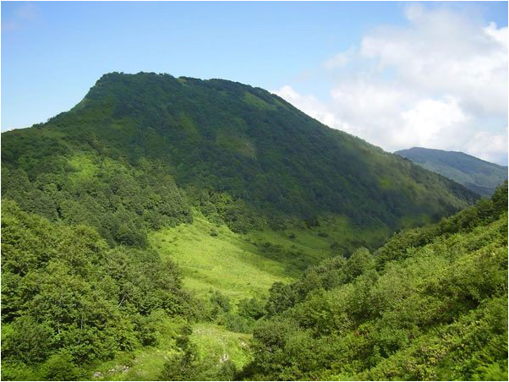
99
1
=
23
5
55
100
МАТЕМАТИКА
+
4

Slide 3
МАТЕМАТИКА
5015
5015
270000
270000
700
70
3500 : 5
810 : 9
20000
20000
250 * 200
5400 : 6
600
2018
2018
900
80
900
20180 : 10
500 * 40
90
30000
90
30000
15 0* 200
320 : 8
200 : 2
40
90 * 3000
40
100
800 * 60
100
50150 : 10
560 : 7
30 * 20
48000
48000
50000
50000

Slide 4
Запишите номер примера, в котором допущена
ошибка: 1. 96000 : 100 = 960
2. 1250 : 10 = 125
3. 95000 : 1000 = 950
Вычислите, запишите ответ:
355 – 50*7
Запишите номер верного утверждения:
Чтобы найти делитель, нужно:
1. Делимое умножить на частное.
2. Делимое разделить на частное.
Реши задачу, запиши ответ:
Ученик решает 10 примеров за 40 минут. Сколько
минут в среднем идёт на решение одного примера?
3, 5, 2, 4.
-
ЦАРИЦА
,
МАТЕМАТИКА
ВСЕХ
,
,
НАУК.
2
5
3
4

Slide 5
Чтоб врачом, моряком
Или лётчиком стать,
Надо твёрдо на «5»
Математику знать!
Добро
пожало
вать!
МАТЕМАТИКА

Slide 6
Частное чисел 350 и 7 увеличь на 20.
70
Из 800 вычти произведение чисел 30 и 9.
530
К 50 прибавь частное чисел 36 и 6.
56
Чему равно 3/5 тонны?
600 кг
Сколько дм в 240 см?
24 дм
Найди периметр квадрата со стороной 9 см.
36 см
Чему равна ширина сада, если его S=54 кв.м, а его
длина 9 м?
6 м

Slide 7
500 * 6 : 100
Е
4000 * 3 : 100
Н
МАТЕМАТИКА
950 – 720 + 42
Д
140 : 7 * 2
И
(270 – 50) * 10
Л
272
30
2200
30
120
40
30
Д е л е н и е

Slide 8
Деление числа
на произведение
познакомиться и отработать
приёмы деления числа
на произведение
МАТЕМАТИКА

Slide 9
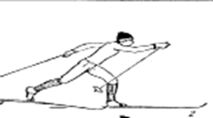
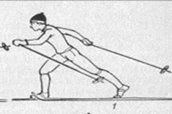
Составь задачу и реши её.
12км/ч t=2ч 13км/ч
?

Slide 10
МАТЕМАТИКА

Slide 12
Молодцы!
Спасибо
за урок!
МАТЕМАТИКА
Д/З
№ 90, с. 20

Slide 13
Рефлексия
ВО ВРЕМЯ ПУТЕШЕСТВИЯ БЫЛО ИНТЕРЕСНО И ЛЕГКО, ПОТОМУ ЧТО УМЕЮ БЫСТРО И ПРАВИЛЬНО ВЫЧИСЛЯТЬ, РЕШАТЬ ЗАДАЧИ
ПУТЕШЕСТВИЕ БЫЛО ИНТЕРЕСНОЕ,
НО НЕКОТОРЫЕ ЗАДАНИЯ ВЫЗЫВАЛИ
ЗАТРУДНЕНИЯ
МНЕ БЫЛО СКУЧНО! Я МЕДЛЕННО
СЧИТАЮ, МНЕ ТРУДНО БЫЛО
ВЫПОЛНИТЬ ЗАДАНИЯ.

